Slide 1
“Sistema de Inventarios de Aplicaciones y Servidores”
Trabajo de Título para optar al Título de Ingeniero Civil Informático
Felipe Guillermo Aguayo Cortés
Profesor guía : Marco Aravena

Slide 2
Contenido de la Presentación
Introducción
Definición del problema
Solución propuesta
Metodología
Planificación
Recursos
Bibliografía

Slide 3
Introducción
Contexto
  Importancia Actualmente de un inventario.
  “Asiento de los bienes y demás cosas pertenecientes a una persona o comunidad, hecho con orden y precisión” [1]
Motivación
  Mejoramiento en los Procesos
Situación actual
  Sistema computarizado como Solución

Slide 4
Definición del problema
Falta de un sistema que mejore el registro actual de inventario de servidores en DISICO de la Universidad de Valparaíso, el cual presenta las siguientes situaciones:
  Aumento en el número de equipos genera dificultad en el orden del registro.
  Disponibilidad y Confiabilidad baja de la información registrada sobre los servidores.
  Ausencia de registro de actividades realizadas en los Servidores.
  Desconocimiento de incidencias y estado en las máquinas.

Slide 5
Definición del problema
  Escaso registro de aplicaciones instaladas y su interdependencia en los Servidores.
  Documentación engorrosa sobre Ubicación física (posición en Racks) de los equipos.
  Complejidad al momento de obtener estadísticas sobre la informacion registrada.
  Procedimiento de registro de informacion de los equipos (inventario) difícil y completamente manual.

Slide 6
Solución propuesta
Solución:
  Implementación para DISICO de un Sistema con interfaz Web para el inventario de Aplicaciones y Servidores, con las siguientes características:
    Gestión de Usuarios.
    Detalle de relación:
      Servidor-Servidor
      Servidor-Aplicación
      Aplicación-Aplicación.
    Registro de aplicaciones instaladas por equipo.

Slide 7
Solución propuesta
    Detalle de Características técnicas y Administrativas sobre los equipos.
    Registro de estado e incidencias de los equipos.
    Gestión de la información (estadísticas).
    Bitácora de actividades realizadas en cada equipo.
    Registro de la ubicación física (instalación en los Racks) de los equipos.
    Clasificación por módulo de la información registrada (departamento, encargado, etc).

Slide 8
Solución propuesta
Importancia:
  Herramienta de trabajo enfocada en el orden, la claridad y registro de la información:
    Mejora del registro actual de inventario.
    Adecuación específica a las necesidades planteadas por DISICO.
    Diferenciación de los Sistemas actuales en el mercado.
    Confiabilidad y Disponibilidad muy alta.
    Facilidad de uso y eficaz funcionamiento.

Slide 9
Objetivos
Objetivo General:
  Implementación de sistema WEB de inventario de aplicaciones y servidores para DISICO de la Universidad de Valparaíso.
Objetivos específicos:
  Estudio de aplicaciones de inventario ya existentes en el mercado.
  Analizar de forma exhaustiva el proceso actual de inventario.

Slide 10
Objetivos
  Comparar proceso actual y aplicaciones Investigadas.
  Mejorar el registro actual de inventario.
  Codificación de la solución presentada.
  Pruebas e Implantación en DISICO.

Slide 11
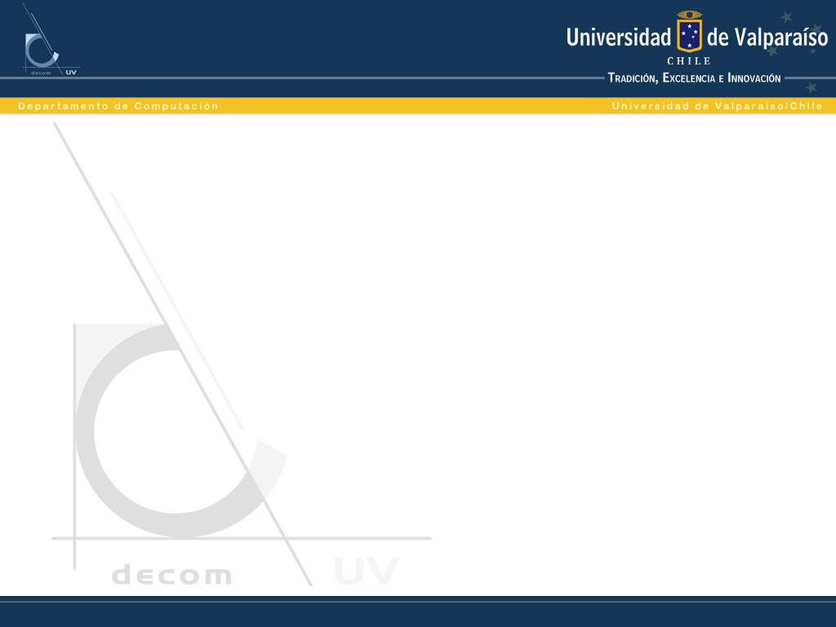
Metodología
Para lograr el cumplimiento de los objetivos establecidos se utilizará la metodología incremental [2]. Porque:
    Existen Funcionalidades dependientes de otras.
      La metodología asegura que cada incremento sea una base estable para la siguiente iteración.
    Errores durante el desarrollo.
      La metodología permite solucionarlos en la iteración siguiente y así no arrastrar hasta el sistema Final

Slide 12
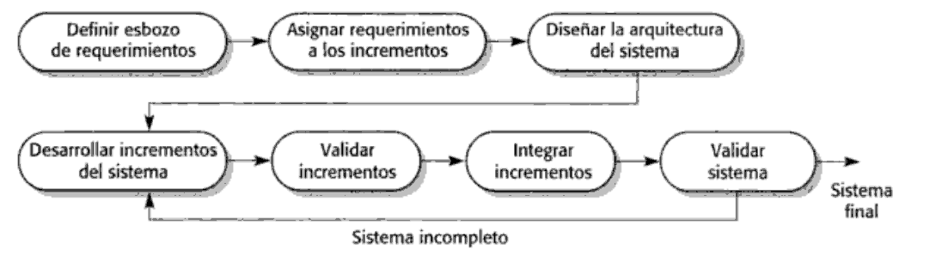
Metodología
    Prototipos en tiempo oportuno para el cliente.
      Mantener al cliente informado del avance y estado del sistema.
    Correcciones del cliente
      Consideradas en iteraciones siguientes y no al final.

Slide 13
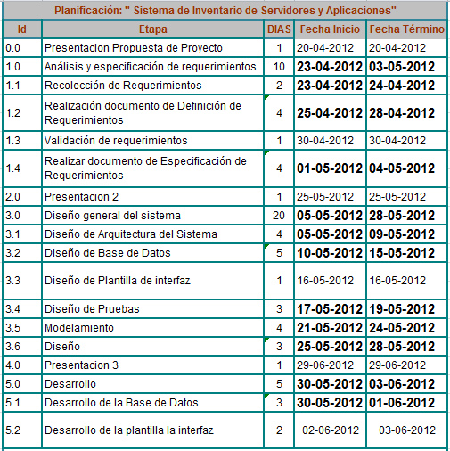
Planificación

Slide 14
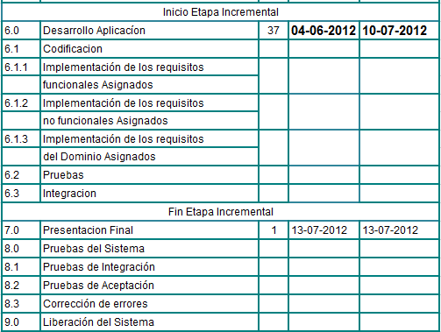
Planificación

Slide 15
Recursos
Recursos Humanos.
  Profesor Guía : Marco Aravena.
  Encargado de Datacenter de DISICO.
Recursos Materiales.
  Documentación existente del proceso Actual de Inventario (formularios, fichas, etc).
  Servidor (Máquina) sin grandes características.
    Configurado con sistemas Open Source.
  Computador propio.
  Computador en DISICO.

Slide 16
Recursos
Recursos del Desarrollador.
  NetBeans IDE con pluggins necesarios para la programación web.
  DBMS de código abierto (ej. MySQL)
  Software Ideas Modeler
    Para la etapa de Diseño.
  Lenguaje de programación web (PHP, JSF, etc).
  Servidor (Software) que permita el uso del lenguaje de Programación (apache, glassfish, etc).

Slide 17
Bibliografía
[1] Real Academia Española. “Definición de inventario”. http://buscon.rae.es. Última vez visitado, 11-04-2012.
[2] Ian Sommerville. “Ingeniería del Software”. PEARSON EDUCACIÓN, S.A., MADRID, 2005. Séptima Edición.
[3] Universidad de Valparaíso. “Funciones de DISICO”. Decreto 427. 1993.
[4] Spiceworks, Inc. “SpiceWorks”. http://www.spiceworks.com. Última vez visitado, 19-04-2012
[5] “OCS Inventory”. http://www.ocsinventory-ng.org. Última vez visitado, 19-04-2012
[6] Softinventive Lab Inc. “Remote Asset Tracker 1.7”. http://www.hardwareinventory.org/es/. Última vez visitado 19-04-2012

Slide 18
GRACIAS POR SU ATENCIÓN
Universidad de Valparaíso
Facultad de ciencias
Departamento de Computación
¿Consultas?

